Slide 1
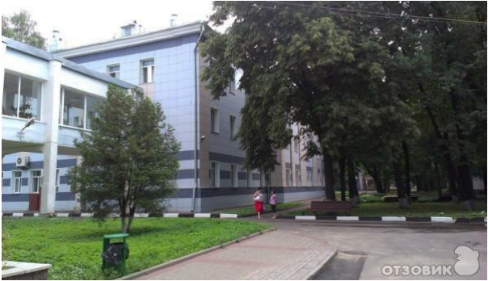
КОГНИТИВНЫЕ НАРУШЕНИЯ
КАК ПРЕПЯТСТВИЕ ДЛЯ
РЕАБИЛИТАЦИОННЫХ МЕРОПРИЯТИЙ

Slide 2
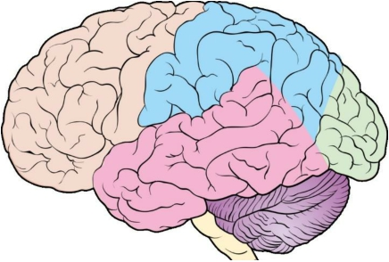
КОГНИТИВНЫЕ ФУНКЦИИ
• внимание
• память
• речь
• праксис (целенаправленная двигательная
активность),
• гнозис (восприятие информации, поступающей от
органов чувств),
• управляющие функции (способность управлять своим поведением и познавательной деятельностью, выполнение поставленных задач).

Slide 3
«НОРМАЛЬНОЕ» СТАРЕНИЕ
Изменения белого
вещества
Нейротрансмиттерная
недостаточность
Уменьшение массы мозга
Уменьшение числа
синапсов

Slide 4
ПОЧЕМУ ВАЖНО ВЫЯВЛЯТЬ
КОГНИТИВНЫЙ ДЕФИЦИТ?
Когнитивные нарушения могут быть связаны с
- Побочным действием многих лекарств
- Метаболическими или эндокринными
проблемами
- Делирием
- Депрессией
- Болезнью Альцгеймера - Другими деменциями

Slide 5
КОГНИТИВНЫЕ РАССТРОЙСТВА
Снижение когнитивных функций (внимание, память, речь,
гнозис, праксис, интеллект) по сравнению с исходным
индивидуальным и/или средними возрастными и
образовательными уровнями.
“Субъективные” когнитивные расстройства
Легкие когнитивные расстройства
Умеренные когнитивные расстройства
НЕДЕМЕНТНЫЕ КР
ДЕМЕНЦИЯ
Тяжелые когнитивные расстройства

Slide 6
ЛЁГКИЕ КОГНИТИВНЫЕ РАССТРОЙСТВА
Незначительное ухудшение
когнитивных способностей, которое выявляется только при решении наиболее сложных когнитивных
задач, не оказывая влияния на
повседневную деятельность

Slide 7
УМЕРЕННЫЕ КОГНИТИВНЫЕ
РАССТРОЙСТВА
• Активные жалобы пациента
• Нарушения заметны для окружающих лиц
•
При нейропсихологическом тестировании выявляются изменения в одной или нескольких сферах
•
Профессиональная деятельность и социальная, бытовая активность пациента в основном не страдают (иногда могут отмечаться трудности в сложных и необычных для больного видах деятельности)
*Petersen R.S., Touchon J. Consensus on mild cognitive impairment. Research and practice in Alzheimer's disease, E.A.D.C./A.D.C.S. Joint meetihg 2005;10:24-32.

Slide 8
ВИДЫ УМЕРЕННЫХ
КОГНИТИВНЫХ РАССТРОЙСТВ
АМНЕСТИЧЕСКИЙ
ТИП
НЕАМНЕСТИЧЕСКИЙ
ТИП
АЛЬЦГЕЙМЕРОВСКИЙ СОСУДИСТЫЙ

Slide 9
ПРОГРЕССИРОВАНИЕ
КОГНИТИВНЫХ НАРУШЕНИЙ
Умеренные
Когнитивные Расстройства
10-15%
за 1 год
55-70%
70%
за 5 лет
ДЕМЕНЦИЯ

Slide 10
ДЕМЕНЦИЯ
от латинского de — утрата,
mentos — ум;
синоним — слабоумие
— это приобретенные в результате
заболевания или повреждения головного мозга полифункциональные когнитивные
нарушения, выраженные в значительной
степени, которые приводят к нарушению САМООБСЛУЖИВАНИЯ и определяются на фоне ясного сознания.

Slide 11
ДОЛЯ ЛЮДЕЙ ПОЖИЛОГО ВОЗРАСТА
по прогнозам ООН
30%
29%
22%
25%
20%
24%
20%
15%
10%
5%
РФ
Весь мир
50 %
12%
15%
0% 2015 2025 5% 2050 9% 12 % 24 %
65 – 69 70 – 74 75 – 79 80 – 90 старше 90
ДЕМЕНЦИЯ

Slide 12
КОЛИЧЕСТВО ПАЦИЕНТОВ,
СТРАДАЮЩИХ ДЕМЕНЦИЕЙ
Каждые три секунды кто-то
заболевает ДЕМЕНЦИЕЙ
Пациенты, страдающие деменцией (млн)
132
36 44 47
2008 2013 2015 2050

Slide 13
СТАДИИ ДЕМЕНЦИИ
П Р О
Г Р Е С С И Я
➢ ЛЁГКАЯ ДЕМЕНЦИЯ
Способны к самообслуживанию, нужна помощь при финансовых вопросах, приготовлении пищи, покупке продуктов.
➢ УМЕРЕННАЯ ДЕМЕНЦИЯ
Не могут самостоятельно одеться, принять ванну, нуждаются в присмотре
➢ ТЯЖЁЛАЯ ДЕМЕНЦИЯ
Не могут выполнить ни одно повседневное действие – принять пищу, сходить в туалет, нуждаются в постоянном уходе

Slide 14
РАСПРОСТРАНЕННОСТЬ
КОГНИТИВНЫХ РАССТРОЙСТВ
В ОБЩЕЙ МЕДИЦИНСКОЙ ПРАКТИКЕ (по результатам программы ЗАБОТА)
4,1
8,3
46,5 %
11%
30 %
Нет нарушений Субъективные КР Лёгкие КР Умеренные КР Деменция

Slide 15
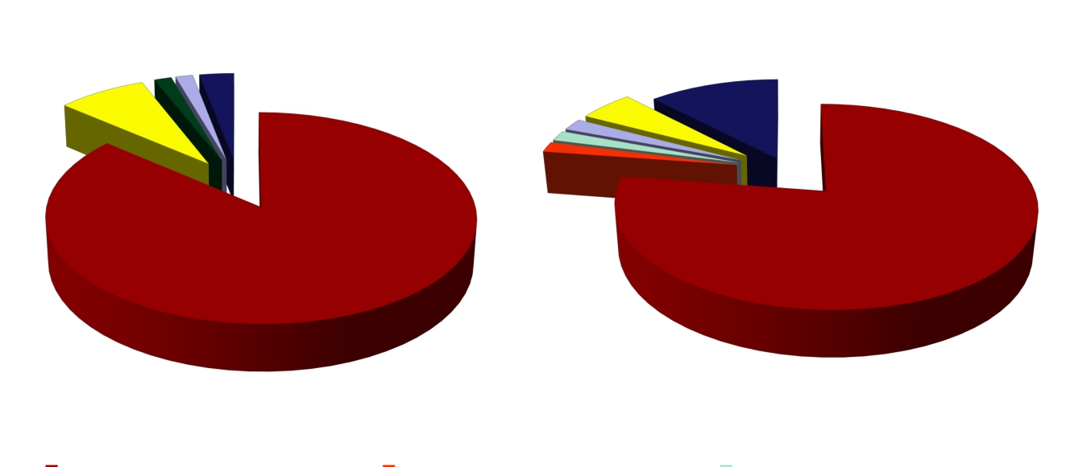
ЗАБОЛЕВАНИЯ, ВЫЗЫВАЮЩИЕ НЕДЕМЕНТНЫЕ
КОГНИТИВНЫЕ РАССТРОЙСТВА
В ОБЩЕЙ МЕДИЦИНСКОЙ ПРАКТИКЕ
(по результатам программы ЗАБОТА)
ЛЕГКИЕ КОГНИТИВНЫЕ
РАССТРОЙСТВА
УМЕРЕННЫЕ КОГНИТИВНЫЕ РАССТРОЙСТВ
7,7% 12%
86,2% 76,9%
Цереброваскулярные заб. Болезнь Альцгеймера Болезнь Паркинсона
Посттравматические Психогенные Прочие

Slide 16
СОСУДИСТЫЕ НАРУШЕНИЯ
▪ постепенное ухудшение памяти;
▪ ухудшается долгосрочная память – некоторые события из жизни полностью стираются;
▪ замедление психической деятельности;
▪ сужение круга интересов. К некоторым вещам, которые интересовали больного ранее, он проявляет полную безразличность; периоды апатического настроения;
▪ больному становится сложно воспринимать новую информацию;
▪ излишняя болтливость с непониманием сути сказанного;
▪ нарушение письма;
▪ изменяется походка;
▪ приступы депрессии и психоза;
▪ социальная дезадаптация;

Slide 17
Стадии ДИСЦИРКУЛЯТОРНОЙ ЭНЦЕФАЛОПАТИИ
Стадия | Основные жалобы и симптомы
ПЕРВАЯ | Неспецифические субъективные жалобы ✓общая слабость, утомляемость ✓эмоциональная лабильность, раздражительность ✓нарушения сна ✓головная боль ✓шум в голове ✓головокружение, нарушения равновесия Снижение памяти и внимания незначительны, не ограничивают жизнедеятельности пациентов
ВТОРАЯ | ✓Становится больше субъективных жалоб ✓Умеренные когнитивные расстройства отчетливы, но неприводят к ограничению бытовой независимости пациента, могут затруднять выполнение сложных видов повседневной активности и способствовать снижению качества жизни больных
ТРЕТЬЯ | ✓Когнитивные нарушения, достигающие уровня деменции(сосудистого характера), т.е. нарушающие социальную адаптацию и хотя бы частично делающие пациента зависимым в быту от помощи окружающих

Slide 18
СОСУДИСТАЯ ДЕМЕНЦИЯ
развивается в результате:
➢ Инсульта и/или
➢ Хронической недостаточности кровоснабжения головного мозга (дисциркуляторной энцефалопатии)

Slide 19
ПЕРВЫЕ МЕСЯЦЫ ПОСЛЕ ИНСУЛЬТА
ДЕМЕНЦИЯ
20-30%
30% (в России)
• Независимый фактор инвалидизации
УМЕРЕННЫЕ
КОГНИТИВНЫЕ
РАССТРОЙСТВА
30%
53% (в России)
• Независимый фактор ухудшения качества жизни самого пациента и ухаживающих лиц
• Фактор нарушения вторичной профилактики и реабилитации
• Частая ассоциация с эмоциональными и поведенческими
нарушениями
Sundar U., Adwani S. Post-stroke cognitive impairment after 3 months. Ann Indian Acad Neurol 2010;13(1):42–6. Вербицкая С.В., Парфенов В.А. Клинический опыт применения мемантина при постинсультной деменции. Неврол журн 2008;13(4):45–7.

Slide 20
ПОСТИНСУЛЬТНЫЕ КОГНИТИВНЫЕ
РАССТРОЙСТВА В РАЗЛИЧНЫХ
ВОЗРАСТНЫХ ГРУППАХ
50
40 36%
30 26%
20 15%
10
0
%
60 – 69
70 – 79
Возраст, года
80 – 90

Slide 21
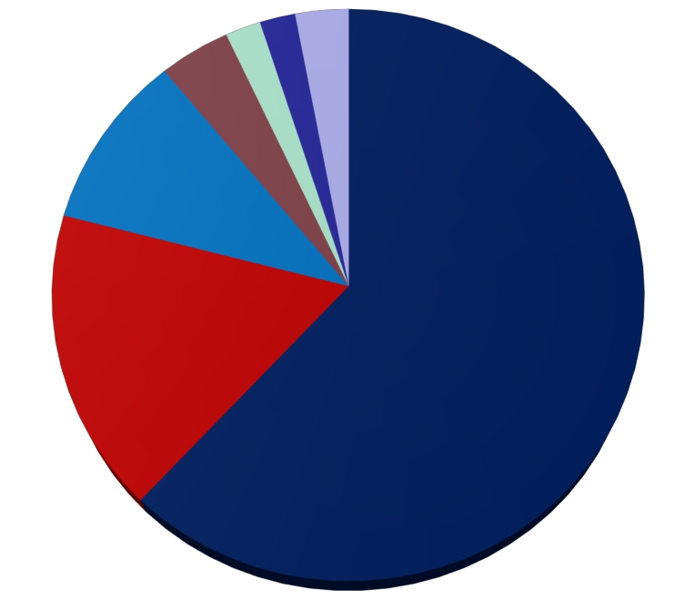
ПРИЧИНЫ ДЕМЕНЦИИ
Болезнь Альцгеймера Сосудистая деменция Смешанная деменция
42 2 3
10
17
62
Деменция с тельцами Леви
Лобно-височная дегенерация Деменция при паркинсонизме Другие
Alzheimer’s Association. 2017 Alzheimer’s Disease Facts and Figures. Alzheimers Dement 2017;13:325-373.

Slide 22
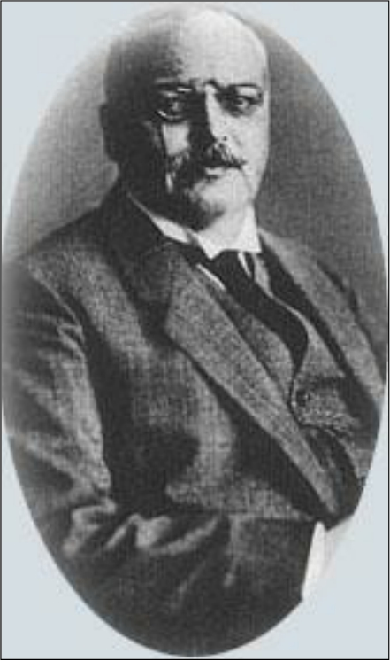
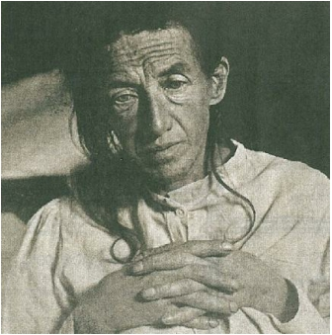
БОЛЕЗНЬ АЛЬЦГЕЙМЕРА
БОЛЕЗНЬ АЛЬЦГЕЙМЕРА — дегенеративное заболевание головного мозга, проявляющееся прогрессирующим снижением когнитивных функций, в первую очередь – памяти, развитием поведенческих расстройств.
Впервые описано в 1906 году немецким
психиатром Алоисом Альцгеймером.
Alois Alzheimer
1864 - 1915

Slide 23
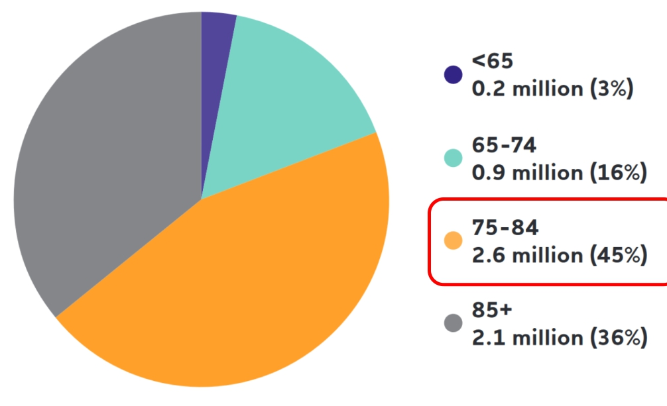
ВОЗРАСТ ПАЦИЕНТОВ С БОЛЕЗНЬЮ
АЛЬЦГЕЙМЕРА В США (2019 г)
лет лет лет
лет
Alzheimer’s Association. 2019 Alzheimer’s Disease Facts and Figures. Alzheimers Dement 2019;15(3):321-87.

Slide 24
ПЕРВЫЕ
Клинические симптомы
БОЛЕЗНИ АЛЬЦГЕЙМЕРА
Потеря памяти
на текущие
события
Бредовые идеи
ущерба
• Постоянно переспрашивают
• Рассказывают одно и то же
Нарушения настроения и поведения
Нарушение
ориентировки в
малознакомой местности
Трудности
подбора слов
при разговоре
Нарушение
повседневной
активности

Slide 25
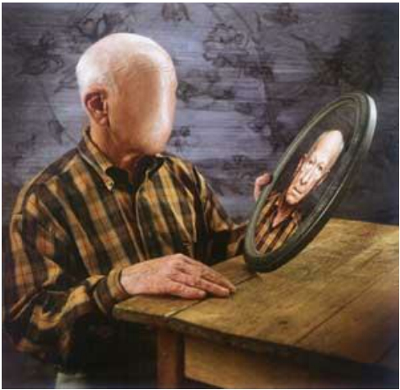
Клиническая картина БА
•
Начальные проявления – нарушение памяти (остаются ведущими на протяжении болезни), изменения поведения.
•
По закону Рибо – утрата памяти на недавние, текущие события при более сохранной на отдаленные.

Slide 26
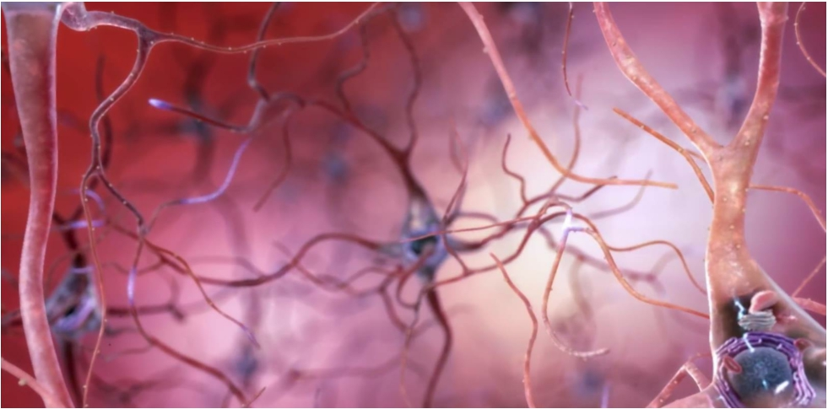
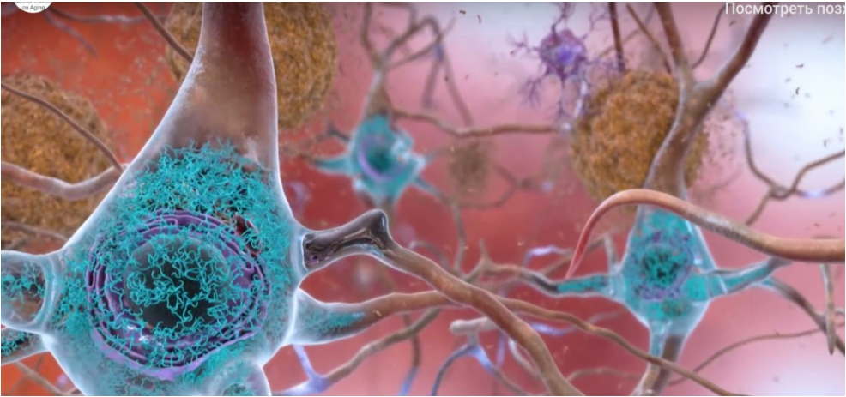

Slide 27
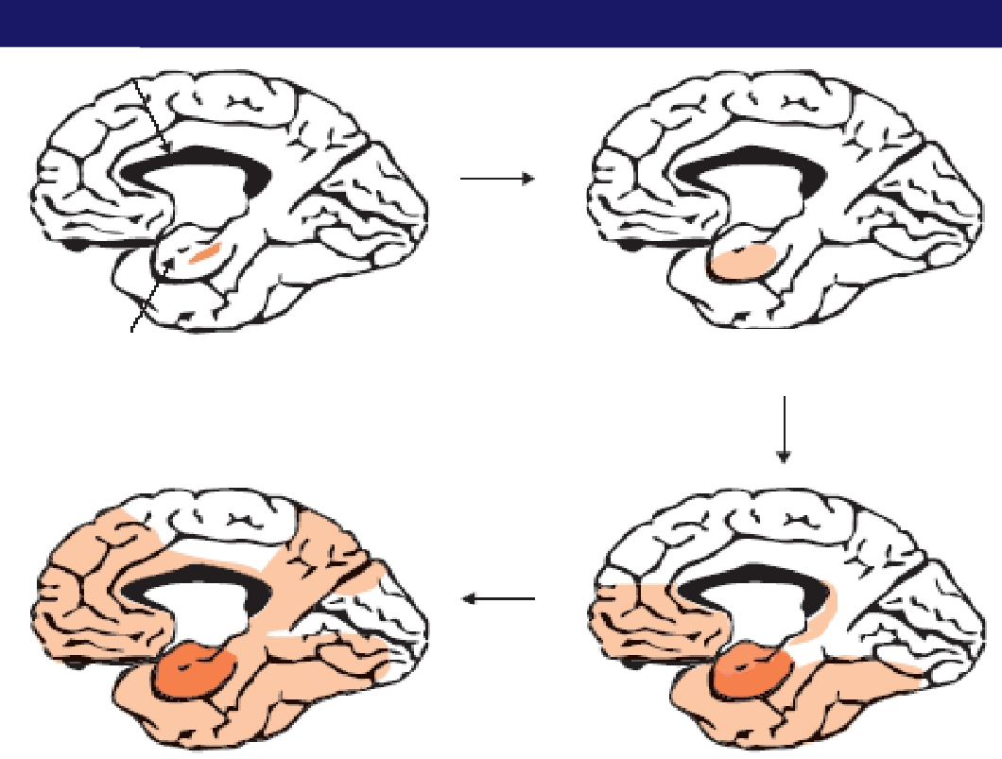
ПОСЛЕДОВАТЕЛЬНОСТЬ РАСПРОСТРАНЕНИЯ
ИЗМЕНЕНИЙ В ВИСОЧНОЙ ДОЛЕ ПРИ БА
16 лет
Нет симтомов
Бессимтомная
27 лет
5 лет
Умеренные когнитивные
расстройства
ДЕМЕНЦИЯ

Slide 28
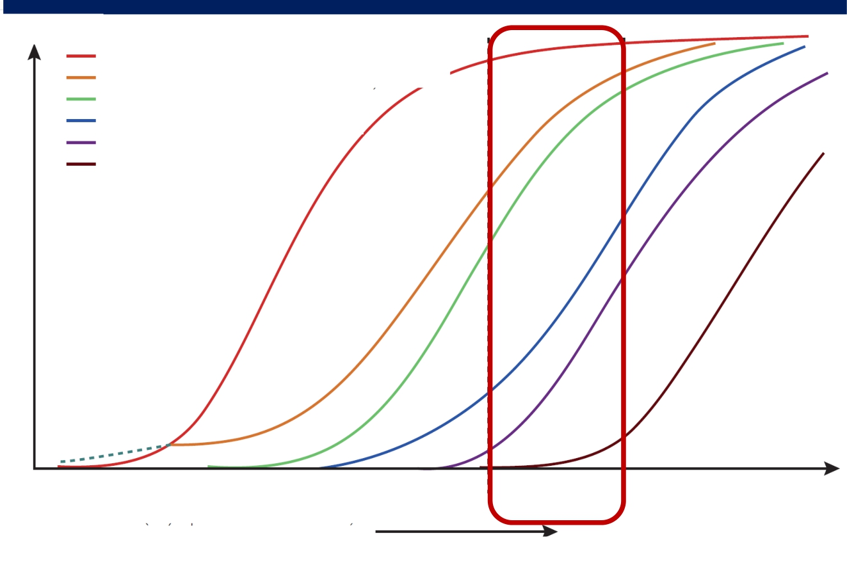
МОДЕЛЬ РАЗВИТИЯ БОЛЕЗНИ
АЛЬЦГЕЙМЕРА
Отложение ß-амилоида (ЦСЖ/ПЭТ) Синаптическая дисфункция (ПЭТ/фМРТ) Тау-патология (ЦСЖ)
Патология гол мозга (МРТ) Когнитивные нар-я Клиника
Патология
Норма
Преклиническая БА (Асимптоматическая)
Продромальная БА Деменция
БА Sperling RA, Aisen PS, Beckett LA. et al. Toward defining th
preclinical stages of Alzheimer’s disease: recommendations
from the National Institute on Aging– Alzheimer’s Associatio
Клинические стадии болезни workgroupspp. 280– 92,onCopyrightdiagnostic(2011),guidelines for Alzheimer’s disease

Slide 29
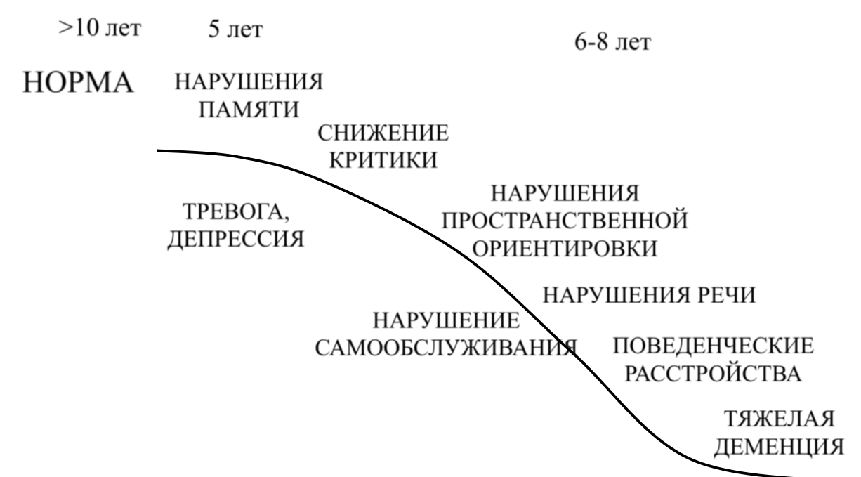
КЛИНИЧЕСКИЕ ХАРАКТЕРИСТИКИ БА
>10 лет 5 лет 6-8 лет
НОРМА | НАРУШЕНИЯ ПАМЯТИ ТРЕВОГА, ДЕПРЕССИЯ MMSE 25-28 | СНИЖЕНИЕ КРИТИКИ НАРУШЕНИЯ ПРОСТРАНСТВЕННОЙ ОРИЕНТИРОВКИ НАРУШЕНИЯ РЕЧИ НАРУШЕНИЕ САМООБСЛУЖИВАНИЯ ПОВЕДЕНЧЕСКИЕ РАССТРОЙСТВА MMSE ТЯЖЕЛАЯ 24 и менее ДЕМЕНЦИЯ
MMSE 29-30
НОРМА | УКР
 |  | ДЕМЕНЦИЯ
Когнитивные функции
Длительность болезни

Slide 30
СООТНОШЕНИЕ БОЛЕЗНИ АЛЬЦГЕЙМЕРА,
СОСУДИСТОЙ И СМЕШАННОЙ ДЕМЕНЦИИ
ПО ДАННЫМ КЛИНИКИ ПО ДАННЫМ АУТОПСИИ
Смешанная
деменция
Смешанная
деменция
Сосудистая
деменция
Сосудистая
деменция
Болезнь
Альцгеймера
Болезнь
Альцгеймера
БОЛЬШИНСТВО СЛУЧАЕВ ДЕМЕНЦИИ – СМЕШАННЫЕ ФОРМЫ

Slide 31
ДИСМЕТАБОЛИЧЕСКИЕ
КОГНИТИВНЫЕ НАРУШЕНИЯ
▪лекарственные интоксикации (антихолинергические препараты, трициклические антидепрессанты, нейролептики, бензодиазепины и др).
▪гипотиреоз;
▪дефицит витамина В12 или фолиевой кислоты;
▪печёночная недостаточность;
▪почечная недостаточность;
▪хроническое гипоксическое состояние;
▪отравление солями тяжёлых металлов;
▪алкоголизм и наркомания;

Slide 32
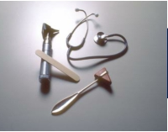
ДИАГНОСТИКА ДЕМЕНЦИИ
➢КЛИНИЧЕСКОЕ ИССЛЕДОВАНИЕ
▪ данные анамнеза
▪ неврологический осмотр
➢ЛАБОРАТОРНОЕ ОБСЛЕДОВАНИЕ
▪ биохимическое исследование крови, исследование системы гемостаза, липидного спектра,
▪ гормоны щитовидной железы, витамин В12,фолиевая кислота
▪ исследование маркеров Болезни Альцгеймера в ликворе
➢ИНСТРУМЕНТАЛЬНОЕ ИССЛЕДОВАНИЕ
• офтальмоскопия
• кардиологическое
мониторирование)
обследование
(ЭКГ,
ЭхоКГ,
холтеровское
• ультразвуковая допплерография магистральных сосудов головы,
транскраниальная допплерография
▪ МАГНИТНО-РЕЗОНАНСНАЯ ТОМОГРАФИЯ
НЕЙРОПСИХОЛОГИЧЕСКОЕ ТЕСТИРОВАНИЕ

Slide 33
СБОР АНАМНЕЗА
• КАКИЕ ПРЕПАРАТЫ ПРИНИМАЛ В ПОСЛЕДНЕЕ ВРЕМЯ
•
Может ли вспомнить недавние события, имена родственников, друзей
• Когда изменилось поведение пациента
•
Стал ли неряшливым, агрессивным/апатичным, не утратил ли интерес к происходящему
•
Появились ли изменения речи, походки, неустойчивость, недержание мочи
• Продолжает ли работать, справляться с повседневными делами
• Не изменилась ли масса тела и пищевые пристрастия
• Поддерживает ли отношения с родственниками, друзьями
• Как быстро прогрессировали симптомы
• Не было ли ЧМТ в анамнезе
• Не страдает ли АГ или другим соматическим заболеванием
• Не злоупотреблял ли алкоголем или наркотическими средствами

Slide 34
ОПРОСНИКИ
ДЛЯ
РОДСТВЕННИКОВ

Slide 35
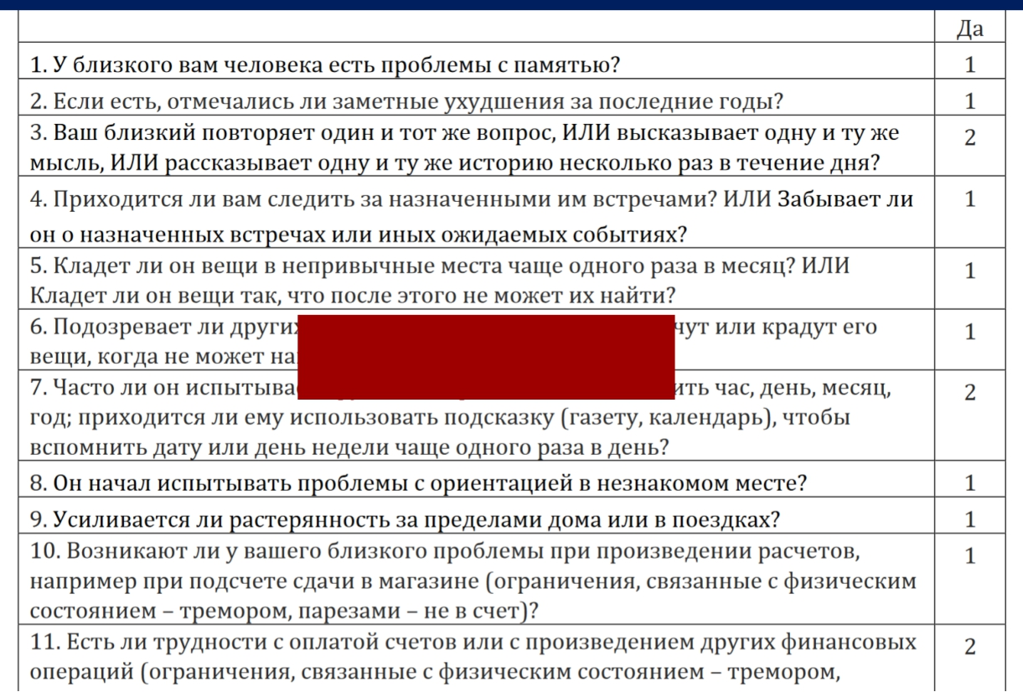
АРИЗОНСКИЙ ОПРОСНИК (Alzheimer's Questionnaire)
Чувствительность = 87%
Специфичность = 94%

Slide 36
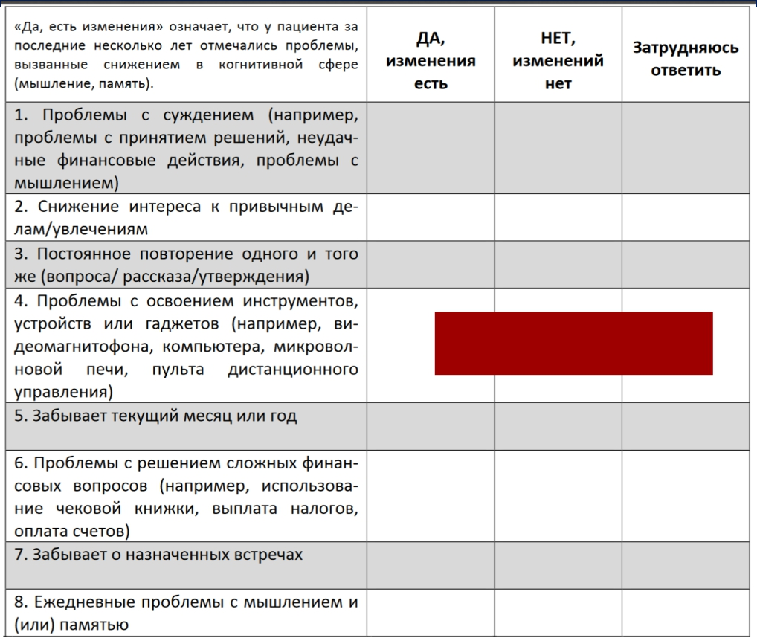
AD-8 скрининг деменции
Чувствительность > 84%
Специфичность > 80%

Slide 37
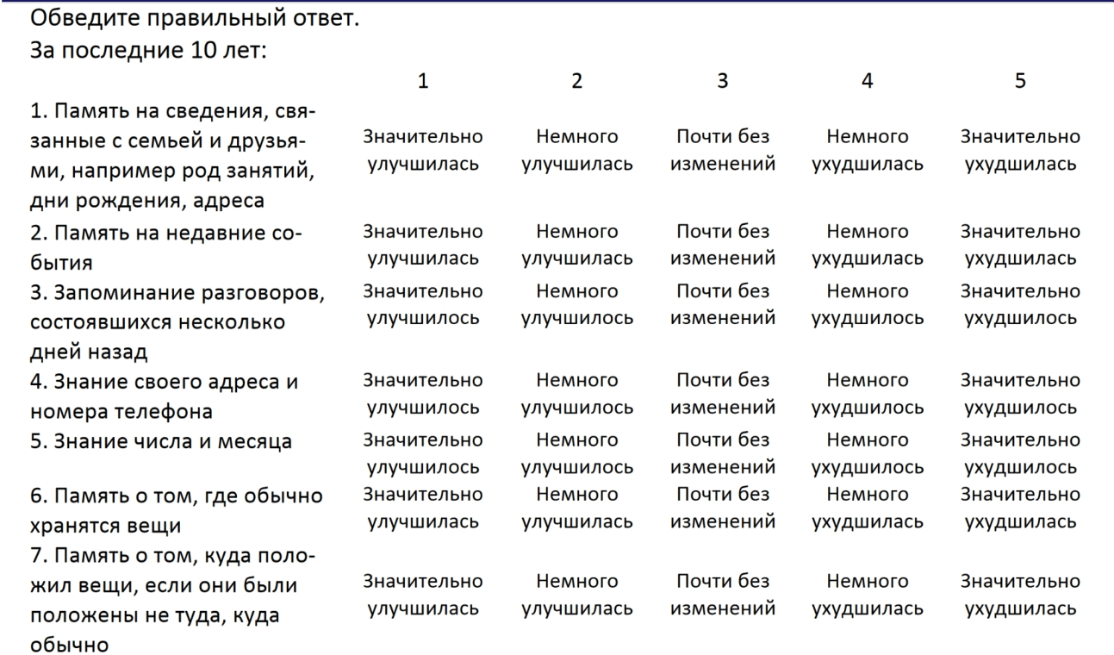
Опросник для ухаживающего
IQCODE

Slide 38
МИНИ-КОГ
1.
2.
3.
Просят повторить и запомнить 3 слова (КЛЮЧ, ЛИМОН, ШАР)
Нарисовать часы и указать время 11:10 или 14:45
Вспомнить слова
Чувствительность - 76-99%
12
6
11
7
1
5
10
9
8
2
3
4
Специфичность - 89-93%
Borson S. The mini-cog: a cognitive “vitals signs” measure for dementia screening in multi-lingual elderly Int J Geriatr Psychiatry 2000; 15(11):1021.

Slide 39
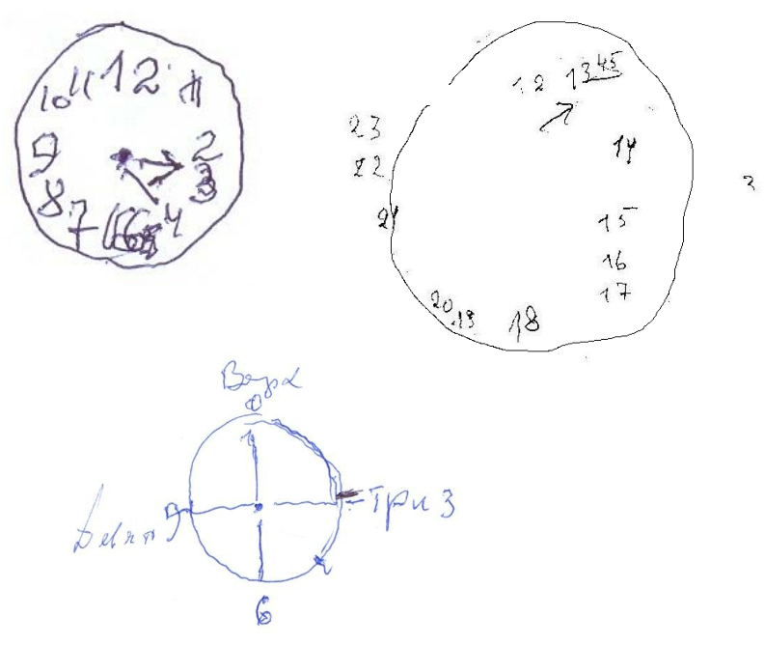
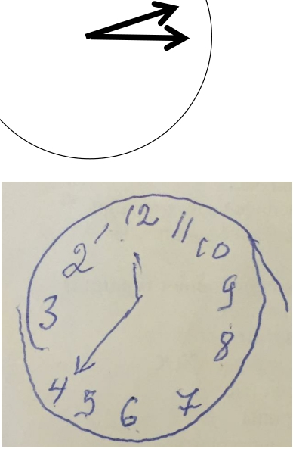
ТЕСТ РИСОВАНИЯ ЧАСОВ
11 12 1 14 : 45
10 2
9 3
8 4
7 6 5

Slide 40
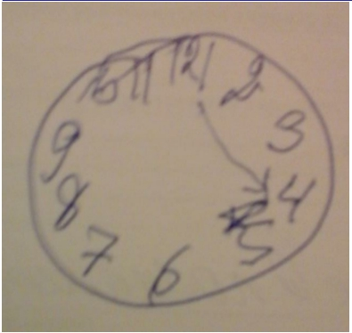
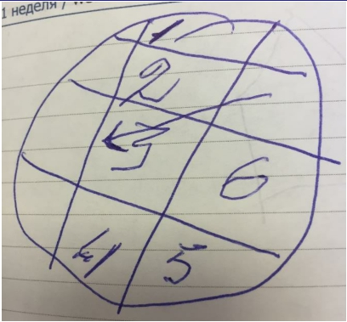
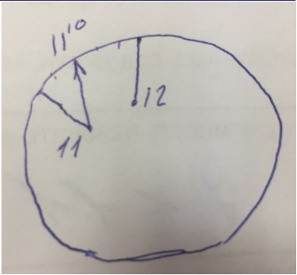
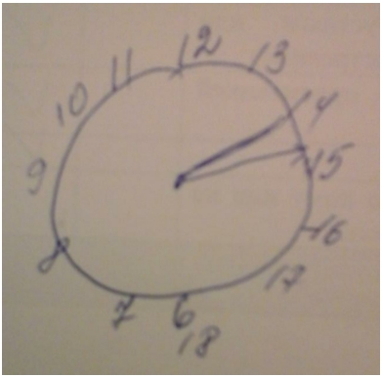
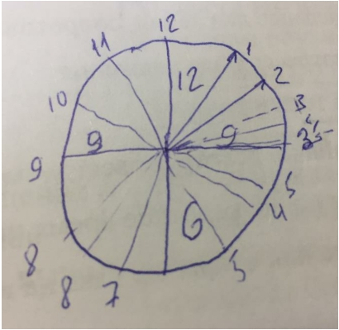
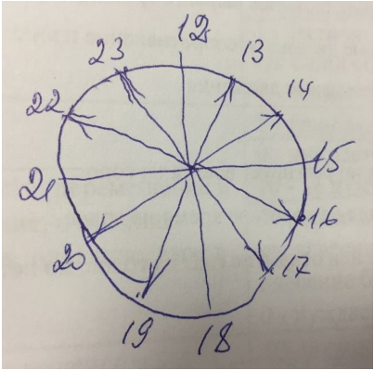
ТЕСТ РИСОВАНИЯ ЧАСОВ
14 : 45

Slide 41
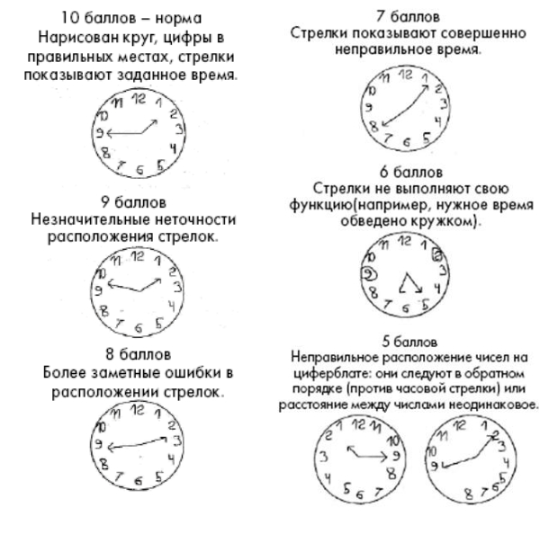
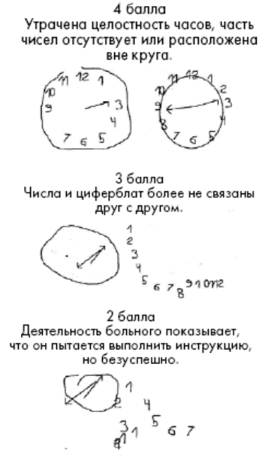
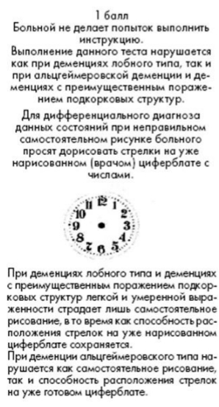
Тест рисования часов

Slide 42
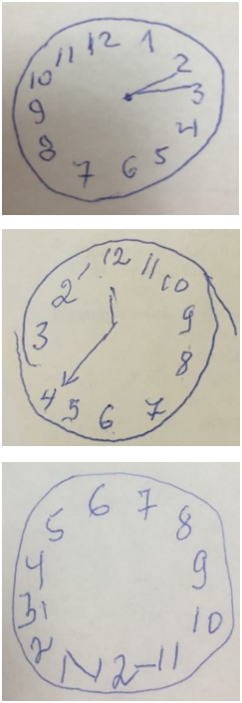
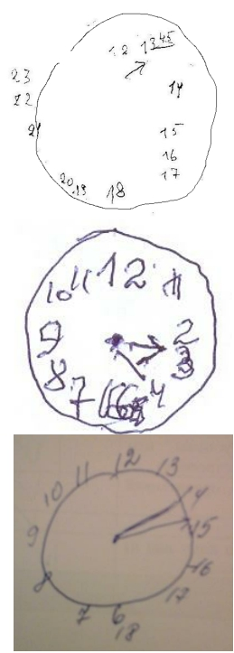
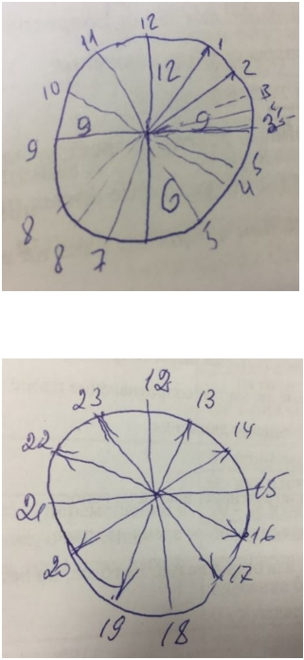
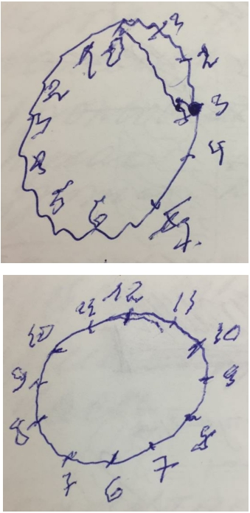
ТЕСТ РИСОВАНИЯ ЧАСОВ 14 : 45
Болезнь
Альцгеймера
Сосудистая
деменция
Лобная
деменция
Деменция с тельцами
Леви

Slide 43
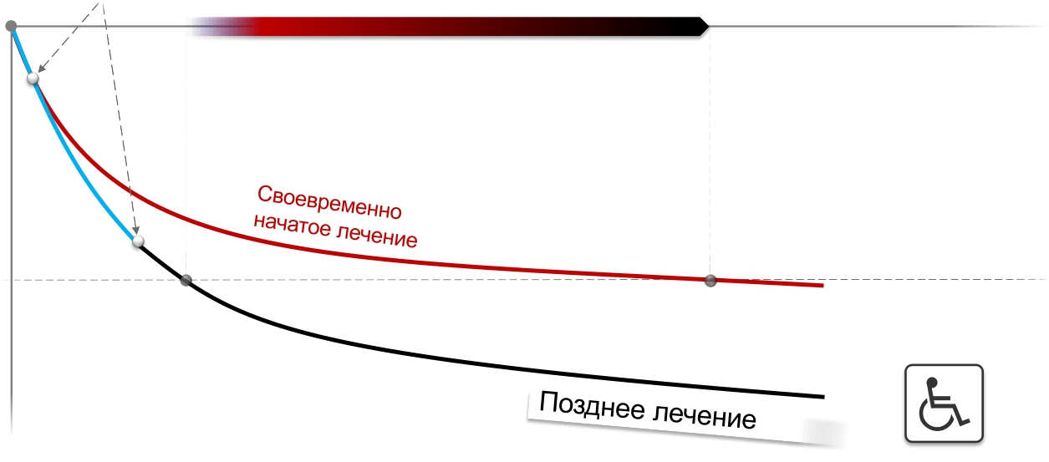
ЧЕМ РАНЬШЕ НАЧАТЬ ЛЕЧЕНИЕ — ТЕМ ЭФФЕКТИВНЕЙ
ЗАМЕДЛЯЕТСЯ ПРОГРЕССИРОВАНИЕ ЗАБОЛЕВАНИЯ
Начало
терапии
Добавленные годы активной старости
АКТИВНАЯ СТАРОСТЬ
БЕСПОМОЩНОСТЬ
Knopman D.S., DeKosky S.T., Cummings J.L., et al. Practice parameter:
diagnosis of dementia (an evidence-based review). Report of the Quality Standards Subcommittee of the American Academy of Neurology. //Neurology. – 2001.

Slide 44
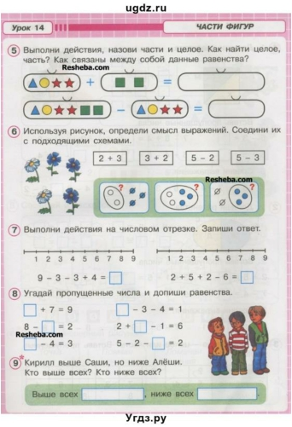
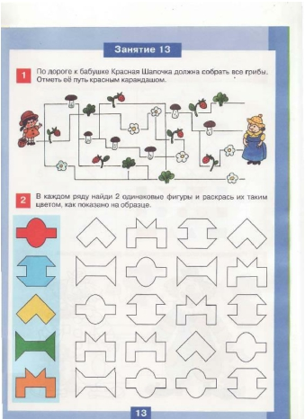
НЕМЕДИКАМЕНТОЗНЫЕ МЕТОДЫ КОРРЕКЦИИ (2+В)
ФИЗИЧЕСКИЕ УПРАЖНЕНИЯ: систематические (не реже 2 раз в неделю) аэробные физические упражнения
КОГНИТИВНЫЙ ТРЕНИНГ

Slide 45
ФИЗИЧЕСКАЯ АКТИВНОСТЬ
метаанализ
ЗАНЯТИЯ АЭРОБИКОЙ ВЗРОСЛЫМИ ЗДОРОВЫМИ ЛЮДЬМИ ПРИВОДИТ К
• повышению объемов гиппокампа,
•
уменьшению связанной с возрастом потери объема серого вещества
• улучшению взаимосвязанности невральной сети
• снижению риска сердечно-сосудистых заболеваний
Ahlskog JE et al. Physical exercise as a preventive or disease-modifying treatment of dementia and brain aging. Mayo Clinic Proceedings, 2011, 86 (9): 876–884.

Slide 46
КОМПЬЮТЕРИЗИРОВАННЫЙ
КОГНИТИВНЫЙ ТРЕНИНГ У
ПАЦИЕНТОВ С НАЧАЛЬНОЙ БА
➢ Рандомизированное контролируемое исследование
➢ 80 пациентов с лёгкой БА
➢ 12 недель (3 раза в неделю) и контроль через 6 мес
➢ Применялись тесты на тренировку памяти, внимания, исполнительных функций и языковых навыков
РЕЗУЛЬТАТЫ:
У пациентов экспериментальной группы
наблюдалось значительное улучшение различных
нейропсихологических доменов, и данное
улучшение сохранялось на протяжении 6 месяцев.
M Cavallo et al Computerized Structured Cognitive Training in Patients Affected by Early-Stage Alzheimer's Disease Is Feasible and Effective: A Randomized Controlled Study/ Arch Clin Neuropsychol. 2016

Slide 47
Мета-анализ 17 контролируемых
исследований когнитивных
компьютерных тренингов
➢ Слабая и умеренная эффективность в отношении общих когнитивных способностей, отдельных когнитивных функций (внимание, оперативная и долговременная память), психосоциального функционирования.
➢ Наибольший положительный эффект наблюдался у больных с умеренными когнитивными расстройствами.
➢ Достоверность эффективности компьютерных тренингов у больных с деменцией была ниже и касалась улучшения общего когнитивного функционирования и зрительно-пространственных функций.
Nicole T.M. al Computerized Cognitive Training in Older Adults With Mild Cognitive Impairment or Dementia: A Systematic Review and Meta-Analysis// The American Journal of Psyhiatry , Volume 174, Issue 4, April 01, 2017

Slide 48
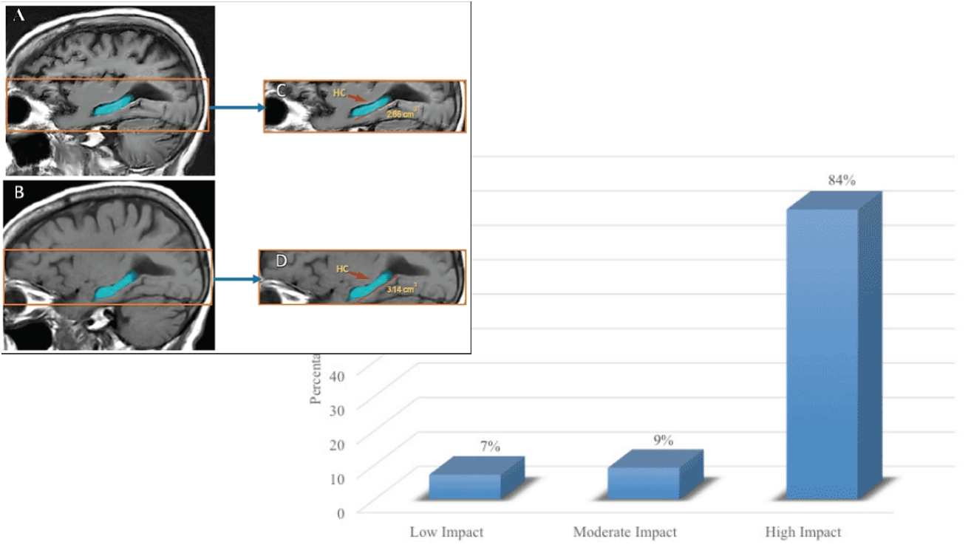
ФИТНЕС-ПРОГРАММА МОЗГА У ПОЖИЛЫХ С УКР
127 пациентов 70,69 лет
- Когнитивный тренинг 2р/нед
- БОС
- Средиземноморская динта
- Физическая активность
- Медитация
Увеличение в объёме гиппокампа на 8,6%
M. Fotuhi, et al "A Personalized 12-Week “Brain Fitness Program” for Improving Cognitive Function and Increasing the Volume of Hippocampus in Elderly with Mild Cognitive Impairment«The Journal of Prevention of Alzheimer's Disease 2016

Slide 49
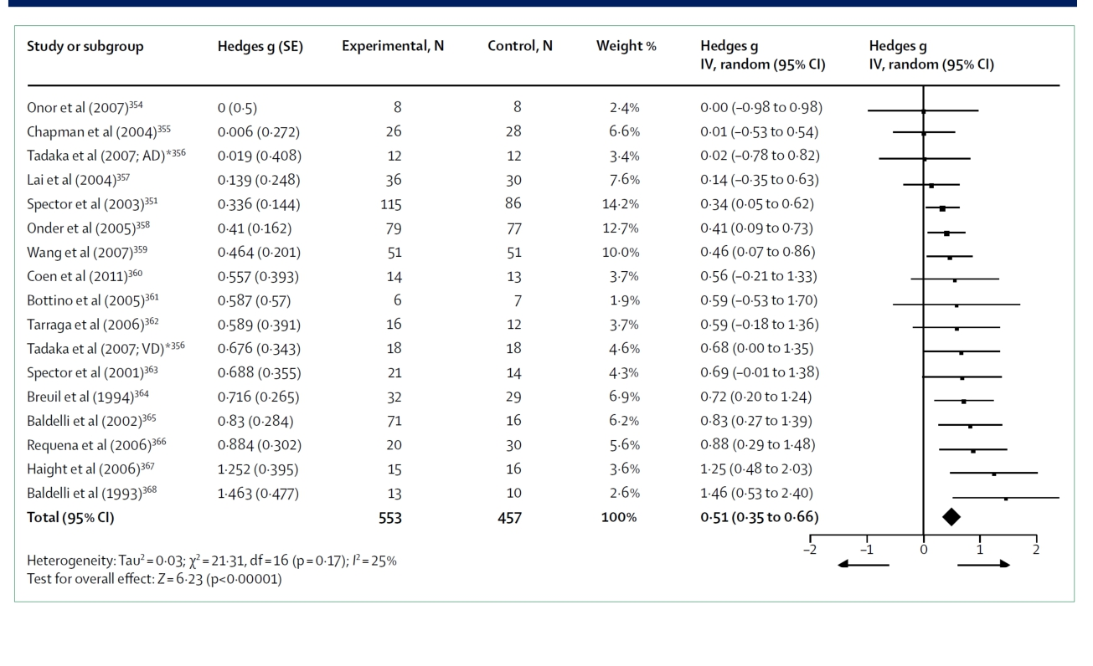
КОГНИТИВНЫЙ ТРЕНИН
метаанализГ
контроль тренинг
Влияние когнитивной стимуляции у пациентов с лёгкой деменцией по сравнению с плацебо (оценка по MMSE)
The Lancet Commissions/Published Online July 20, 2017

Slide 50
ЛЕЧЕНИЕ НЕДЕМЕНТНЫХ
КОГНИТИВНЫХ РАССТРОЙСТВ
➢МЕДИКАМЕНТОЗНЫЕ МЕТОДЫ КОРРЕКЦИИ
КОРРЕКЦИЯ ФАКТОРОВ РИСКА
- лечение сердечно-сосудистых факторов риска
- коррекция дисметаболических нарушений
- лечение депрессии
НЕЙРОПРОТЕКТИВНАЯ ТЕРАПИЯ
- применение вазоактивных (сосудистых) нейрометаболических препаратов ингибиторов NMDA-рецепторов

Slide 51
ЛЕЧЕНИЕ ДЕМЕНЦИИ (1А)
БАЗИСНАЯ
ТЕРАПИЯ
СИМПТОМАТИЧЕСКАЯ
ТЕРАПИЯ
УМЕНЬШЕНИЕ
ВЫРАЖЕННОСТИ
СИМПТОМОВ
АНТАГОНИСТ ГЛУТАМАТНЫХ NMDA- РЕЦЕПТОРОВ
- Акатинол мемантин
ИНГИБИТОРЫ
АЦЕТИЛХОЛИНЭСТЕРАЗЫ
- ривастигмин (экселон) - галантамин (реминил)
- донепезил (арисепт)

Slide 52
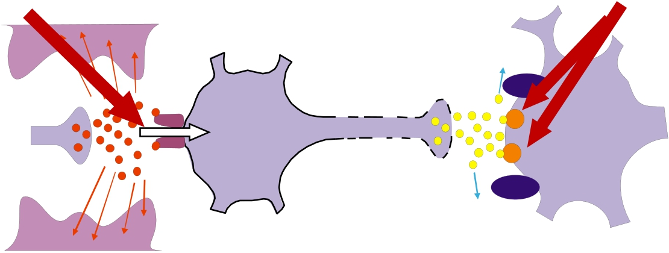
Взаимосвязь глутаматергической и
холинергической передачи
АКАТИНОЛ Ингибиторы АХЭ
Глия
Нейрон 1
Холин
+ацетат
AChE
Нейрон 3
Нейрон 2
AChE
Холин
+ацетат
Глия
Глутамат
Поглощение
глутамата
NMDA
Ca2+
Ацетилхолин
Рецепторы
ацетилхолина
AChE
Ацетилхолинэстераза
Parsons & Danysz, 1999

Slide 53
СХЕМЫ ДОЗИРОВАНИЯ
Препарат | Начальная доза | Средняя терапевт. доза | Максимальная доза
Акатинол | Набор 5-10-15- 20 мг утром | 20 мг 1 раз утром | 30 мг в сутки (20мг утром и 10 мг в обед)
Галантамин Капсулы пролонг | 8 мг утром | 16 мг утром | 24 мг утром
Алзепил | 5 мг 1 раз в день | 10 мг 1 раз в день
Экселон Пластырь | 4,6 мг 1 раз утром | 9,5 мг 1 раз утром | 13,3 мг 1 раз утром

Slide 54
САЙТ memini.ru
ДЛЯ НАСЕЛЕНИЯ Скрининг (тесты для самопроверки) Форум (информационная,
практическая и моральная поддержка ухаживающих)
Врачи в вашем городе Вопрос врачу
Справочник (всё о деменции)
Упражнения
Социальная поддержка
ДЛЯ СПЕЦИАЛИСТОВ
(pro.memini.ru)
• Когнитивный консилиум
• Справочная
o Инструменты для тестирования
o Современные рекомендации
o Лекции ведущих специалистов o Обзоры последних публикаций
•
•
•
•
•
•
•

Slide 55
Спасибо за внимание

